Slide 1
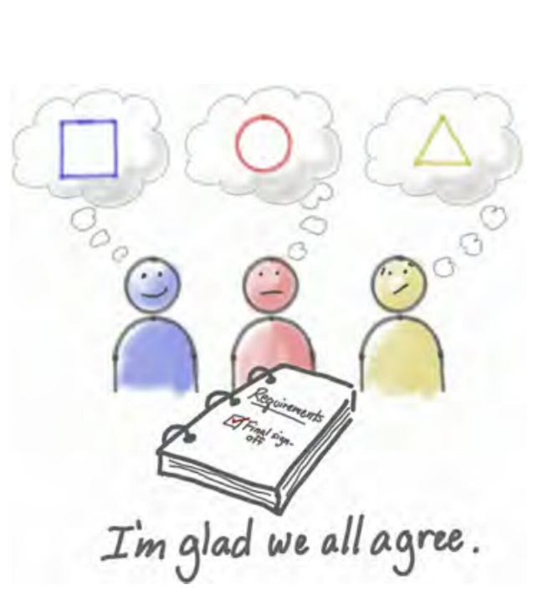
如何寫使用者故事
Ruddy Lee, 李智樺

Slide 2
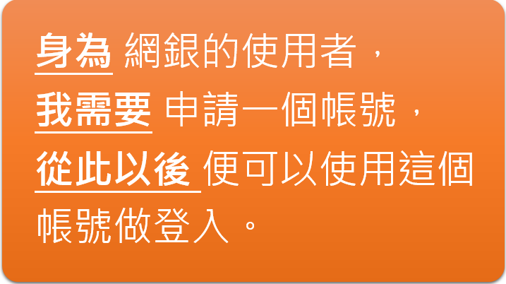
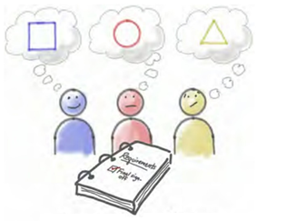
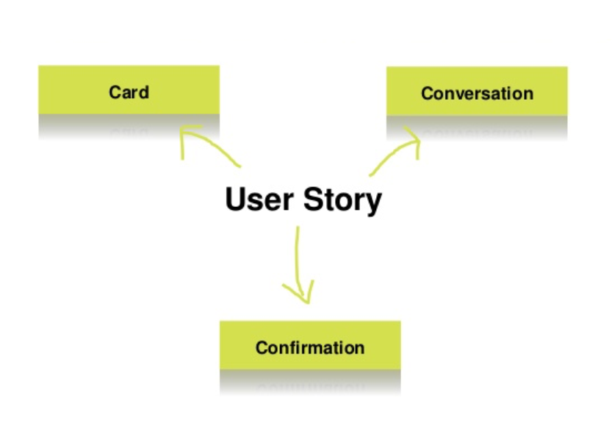
3C : Card、Conversation、Confirmation
寫在小卡片上
口頭討論
Abstraction
透
過
口
頭
討
論
，
讓
工
程
師
知
道
在
進
行
開
發
作
業
時
，
還
需
要
哪
些
文
件
作
補
充
。
Test case
單元測試
故事驗收測試
Test case

Slide 3
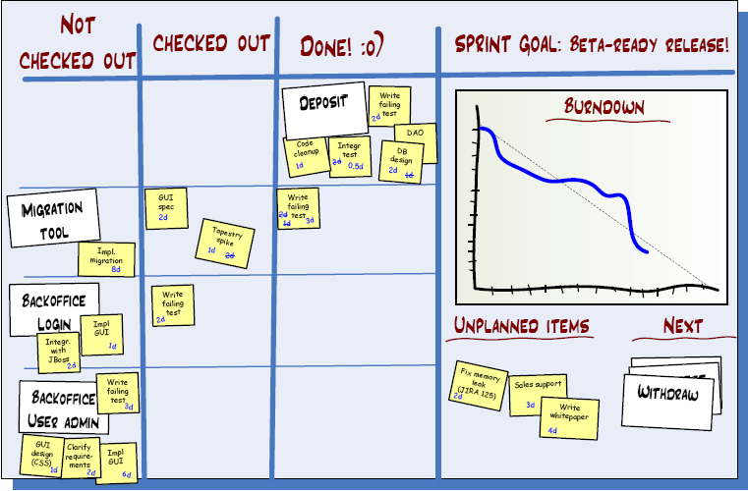
使用者故事成為工作的標的
※ 使用者故事十分簡短，一般在50字以內，請問細節在哪裡?

Slide 4
Agenda
一、何謂使用者故事 ?
二、常犯的錯誤.
三、有哪些原則可以遵循?
四、如何切分使用者故事?
五、如何交付需求給開發團隊?

Slide 5
使用者故事 User Story
何謂使用者故事 ?
使用這個服務的人（角色）
這個人要用這個服務完成什麼事（描述）
為什麼這個使用者需要這個服務（目標）
As a <role> , I want <desire> so that <benefit>.
身為 ，我希望 從此以後
(Because)
身為 網站管理員, 我希望 統計每天有多少人訪問了我的網站 以便於 讓我的贊助商瞭解網站會給他們帶來什麼收益。

Slide 6
撰寫使用者故事常犯的錯誤:
常犯的錯誤
1. 未細分使用者
2. 未由客戶的角度出發
3. 沒有具體的商業價值
4. 缺驗收條件
5. 過於分散的需求描述，顯得淩亂。

Slide 7
使用者故事 Invest 原則
有哪些原則可以遵循?
Bill Wake 談到什麼是好的使用者故事應該具有的特性(2003)
I dependent 獨立的
Negotiable 便於溝通的
Valuable(Vertical) 有價值的
Estimable 可估計的
Small 短小
Testable 可測試的

Slide 8
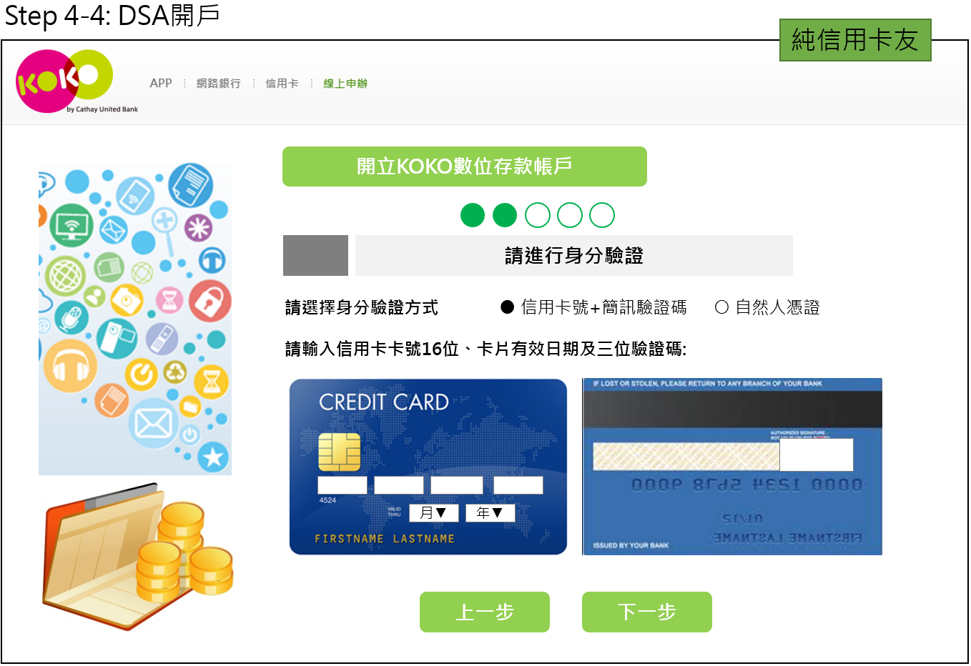
範例
造
成
許
多
猜
測
的
使 用
者
故
事
?
身為國泰純卡友申請者，我希望可以選擇信用卡和OTP驗證，以利我開立第3類數位元存款帳戶。
身為國泰純卡友申請者，我希望可以選擇自然人憑證驗證，以利我開立第1類數位元存款帳戶。

Slide 9
Step 4-4 要求使用者輸入卡號
【相關的使用者故事】
身為國泰純卡友申請者，我希望可以選擇信用卡和OTP驗證，以利我開立第3類數位元存款帳戶。
身為國泰純卡友申請者，我希望可以選擇自然人憑證驗證，以利我開立第1類數位元存款帳戶。

Slide 10
獨立性 Independent
要盡可能的讓一個使用者故事獨立於其他的使用者故事。使用者故事之間的依賴
使得制定計劃，確定優先順序，工作量估算都變得很困難。通常我們可以通過組
合使用者故事和分解使用者故事來減少依賴性。
》依賴性的三種常見類型是：重疊、順序和包含
故事之間功能點相互重疊是需要避免的；
順序關係是現實存在，在多數情況下可以通過一些手段解決；
包含關係對複雜系統是有説明的，對排定發佈和反覆運算計畫的影響需要注意。
」
重疊
將重疊部分單獨剝離出來做為獨立的用戶故事。
合理拆分使用者故事，並且將重疊部分只保留在一個最有內聚性的用戶故事中。
組建特性團隊以及合理界定端到端
要求一個反覆運算內的用戶故事儘量做到沒有內在依賴，保持每一個用戶故事的獨立性。
保持反覆運算之間只有單向依賴。

Slide 11
便於溝通的 Negotiable
一個使用者故事的內容要是可以協商的，使用者故事不是合同。一個使用者故
事卡片上只是對使用者故事的一個簡短的描述，不包括太多的細節。具體的細
節在溝通階段產出。一個使用者故事卡帶有了太多的細節，實際上限制了和用
戶的溝通。
」
有價值 Valuable
每個故事必須對客戶具有價值(無論是用戶還是購買方)。一個讓使用者故事有價
值的好方法是讓客戶來寫下它們。一旦一個客戶意識到這是一個使用者故事並
不是一個契約而且可以進行協商的時候，他們將非常樂意寫下故事。

Slide 12
可以估算 Estimable
開發團隊需要去估計一個使用者故事以便確定優先順序，工作量，安排計畫。讓
開發者難以估計故事的問題來自：對於領域知識的缺乏(這種情況下需要更多的溝
通)，或者故事太大了(這時需要把故事切分成小些的)。
短小 Small
一個好的故事在工作量上要儘量短小，最好不要超過10個理想人/天的工作量,至少要
確保的是在一個反覆運算或Sprint中能夠完成。使用者故事越大，在安排計畫，工作
量估算等方面的風險就會越大。
可測試性 Testable
一個使用者故事要是可以測試的，以便於確認它是可以完成的。如果一個使用者故事
不能夠測試，那麼你就無法知道它什麼時候可以完成。一個不可測試的使用者故事例
子：軟體應該是易於使用的。

Slide 13
每個使用者故事都要進行切分，從而讓產出的軟體：
切分使用者故事
( 能夠工作、交付價值、能有效地得到用戶的回饋 )
根據 工作流程、根據輸入/輸出的數據、角色來對其進行切分。
※ 根據工作流程的步驟來切分故事
可能是把簡單的首尾迴圈的用例作為一個故事，然後讓工作流中的其它步驟
作為單獨的故事。
切分故事，讓業務規則中的每種變化都是其自身的故事。
把故事切分為“實現第一個[X]”，然後“實現其它[X]”。當實現第一個 [X] 的時候所要付出的努力要比實現之後的所有[X] 所要付出的都大時，就可以應用這種方法。
當面對複雜故事的時候，把故事最簡單的版本切分為單獨的故事。
通過故事所操作的資料類型來切分。
通過找到簡單資料登錄方法和更複雜方法之間的區別來切分故事。
把對當前故事的性能的考慮「轉移」到一個或多個新故事中。
按照創建-讀取-更新-刪除(CRUD)來切分故事。
創建一個spike故事，從而描述出如何實現特性。

Slide 14
※ 如何根據輸入/輸出的資料來切分故事的細節:
你可以為每個輸入頁面創建故事。
你可以為輸入頁面每個可用的元素創建故事。
你可以創建簡單的(不是很漂亮的)UI。
你可以創建一個命令列介面。
※ 根據角色來對其進行切分:
切分故事，使得高風險的部分和低風險的部分分離。
切分故事，從而使能夠在每個故事上工作的開發者數量最大化。
切分故事以有助於測試。

Slide 15
使用者故事的優點好處:
簡短
便於討論
極易維護
用到時才需要關注
接近客戶
讓專案切割成小的事項
易於了解
容易估算
敏捷開發法有一整套實踐方法，而 User Story 是這些實踐中比較具有啟
發意義的一個主要實踐，它是承上啟下的一個重要環節。

